Slide 1
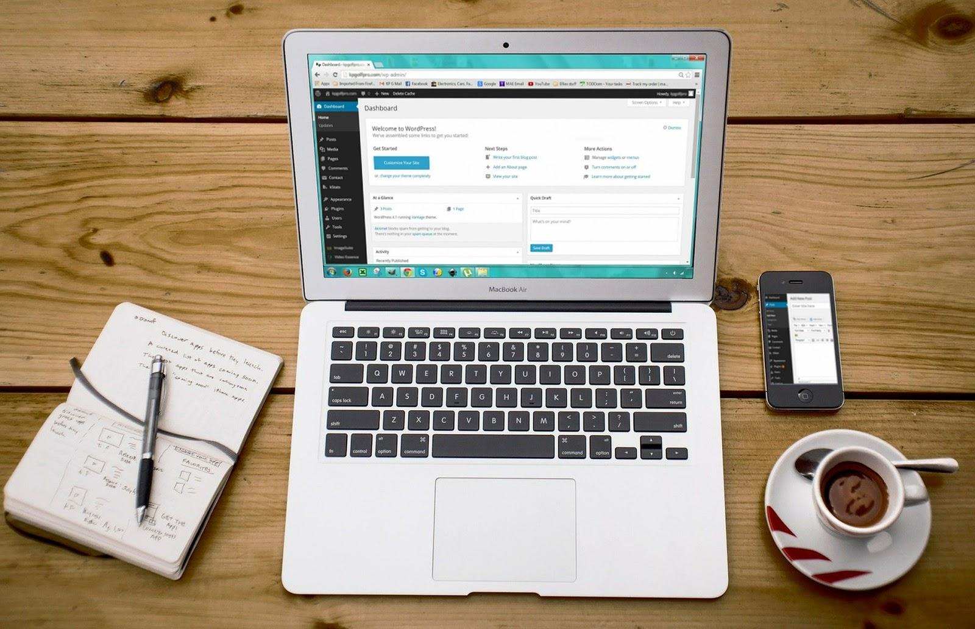

Generation Girl Winter Club 2020
Build A Website I
Day 3 - Dec 23, 2020

Slide 2

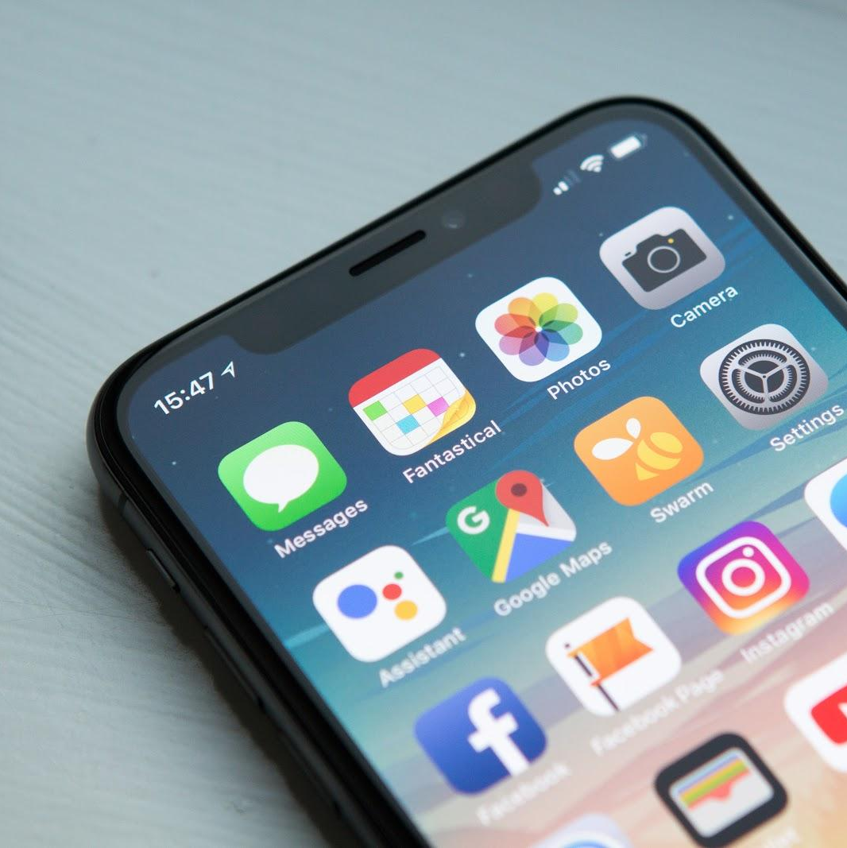

Day 3
CSS Box
Layouting with Flexbox
Version Control with Github
Outlines
Build A Website I

Slide 3
Yu review yuuu

Slide 4
External CSS adalah metode untuk mengaplikasikan CSS di file yang terpisah
true/false?
Notes:
True

Slide 5
Kalian bisa menambahkan image ke dalam HTML hanya dengan mengetikkan nama imagenya saja
true/false?
Notes:
False, You need to have the image in the directory or you pass the url link to the image

Slide 6
Kita tidak dapat menambahkan GIF ke HTML
true/false?
Notes:
False, as long as you have the embedded link to the GIF.

Slide 7

CSS Box
Notes:
Running an HTML and CSS project from scratch with file structure, aim is to render hello world in browser (25 mins) instead of doing it in CodePen

Slide 8
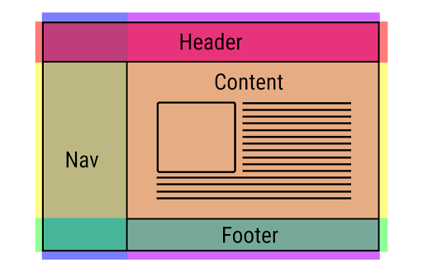
CSS Box
Semua yang kita lihat dalam website sebenarnya adalah segi empat!

Slide 9
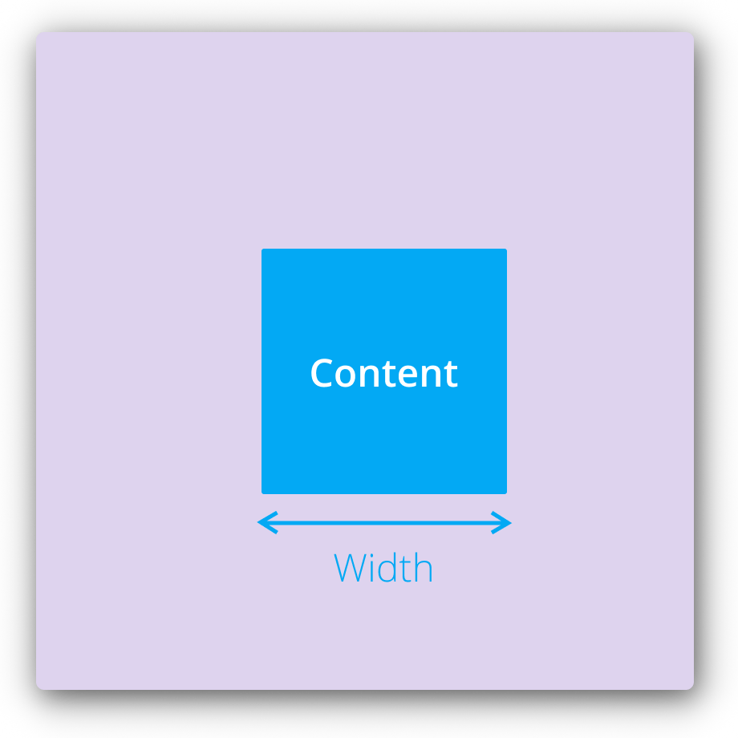
CSS Box
Width
#content {
width: 50px;
}
Let’s try to understand more about
width values!

Slide 10
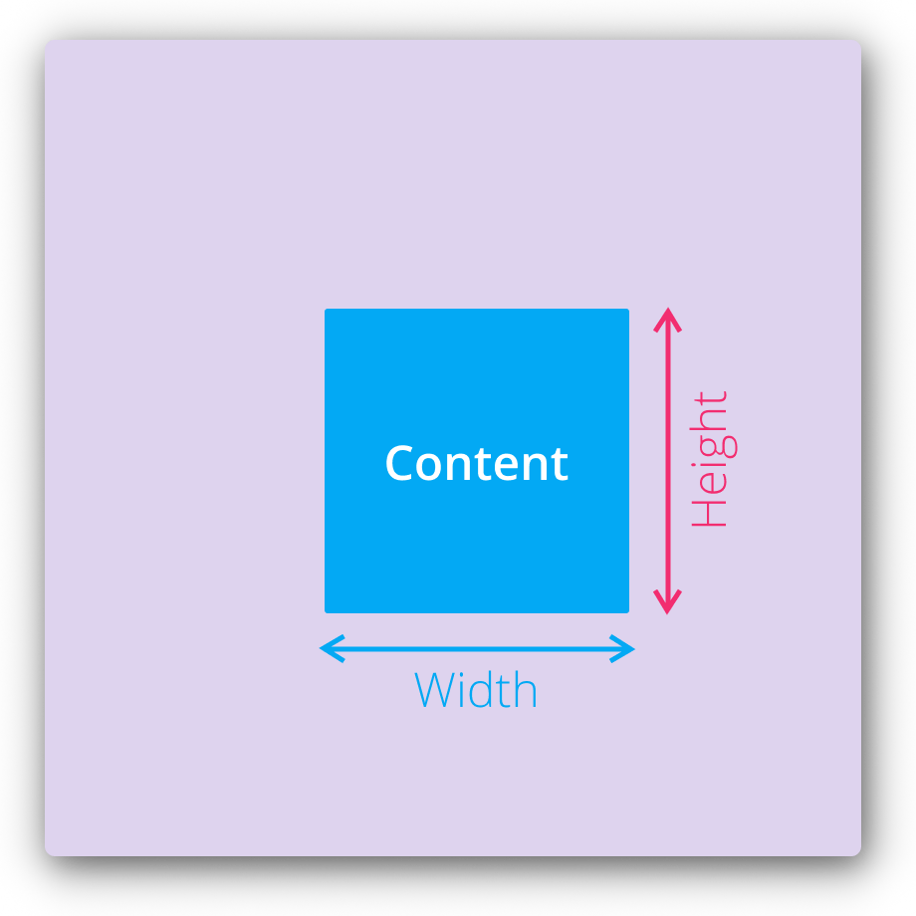
CSS Box
Height
#content {
width: 50px;
height: 50px;
}
Let’s try to understand more about
height values!

Slide 11
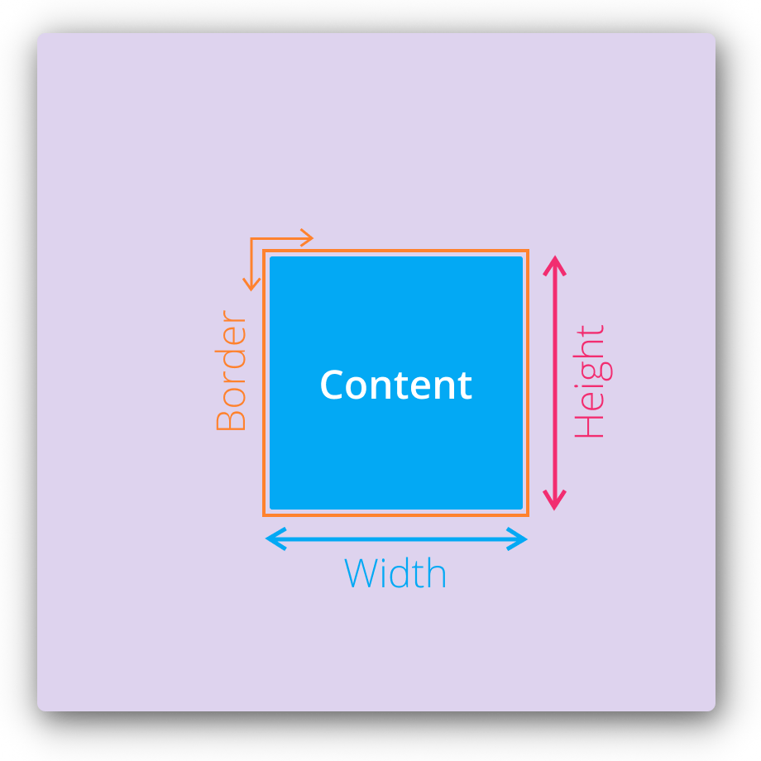
CSS Box
Border
#content {
width: 50px;
height: 50px;
border: 1px solid orange;
}
Let’s try to understand more about
borders!

Slide 12
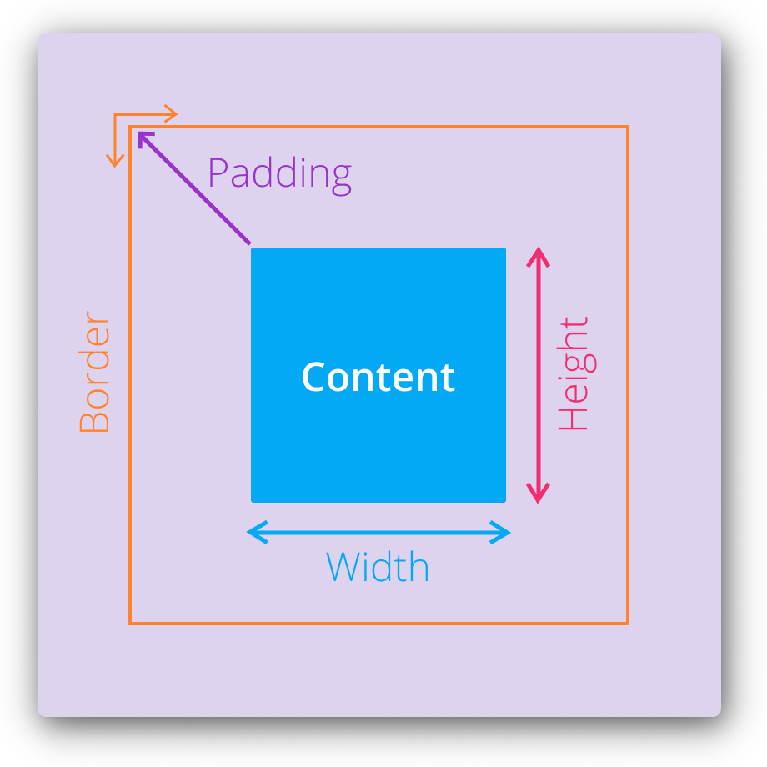
CSS Box
Padding
#content {
width: 50px;
height: 50px;
border: 1px solid orange;
padding: 35px;
}
Let’s try to understand more about
padding!

Slide 13
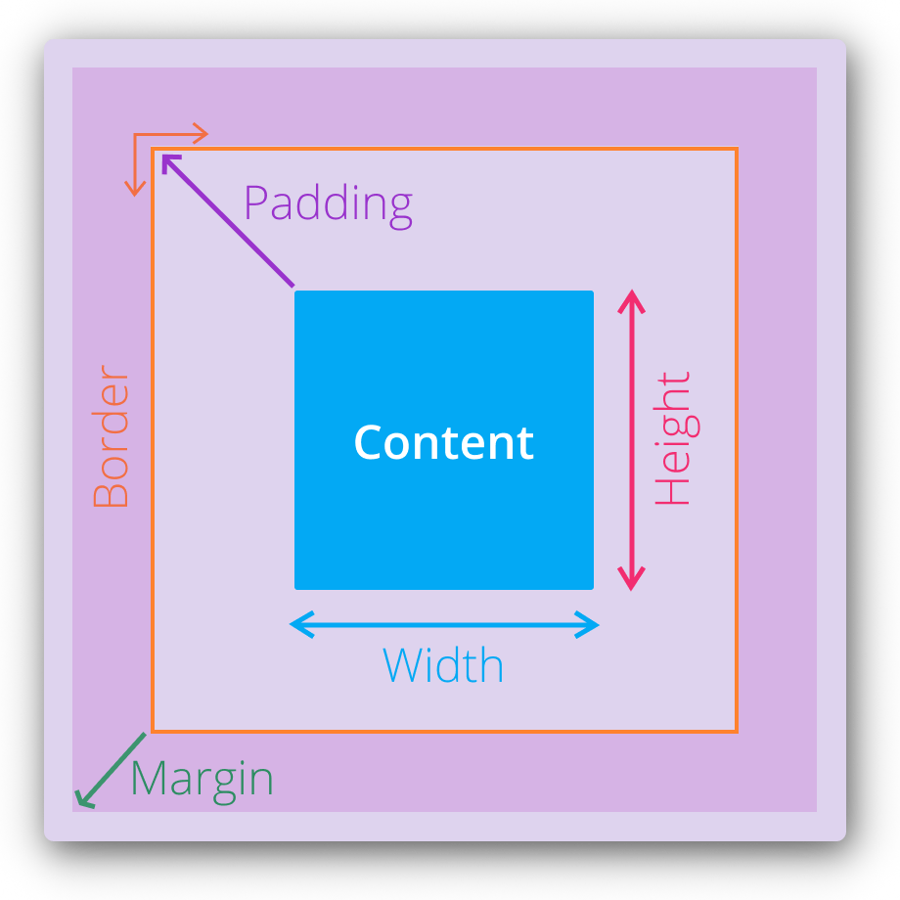
CSS Box
Margin
#content {
width: 50px;
height: 50px;
border: 1px solid orange;
padding: 35px;
margin: 25px;
}
Let’s try to understand more about
padding!

Slide 14
CSS Flexbox & Grid
(WIP)
Notes:
Running an HTML and CSS project from scratch with file structure, aim is to render hello world in browser (25 mins) instead of doing it in CodePen

Slide 15
Bagaimana jika kita ingin meletakkan elemen di tengah container?
Kita bisa pakai padding, atau
bisa juga pakai flexbox!

Slide 16
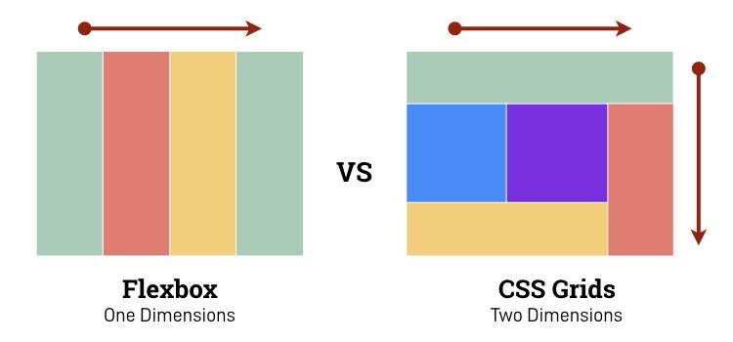
CSS Flexbox vs. Grid
Source: https://softtechgroup.us/blog/techhub/flexbox-vs-css-grid
Build A Website
Notes:
https://en.wikipedia.org/wiki/HTML

Slide 17
Grid with Bootstrap
Notes:
Running an HTML and CSS project from scratch with file structure, aim is to render hello world in browser (25 mins) instead of doing it in CodePen

Slide 18
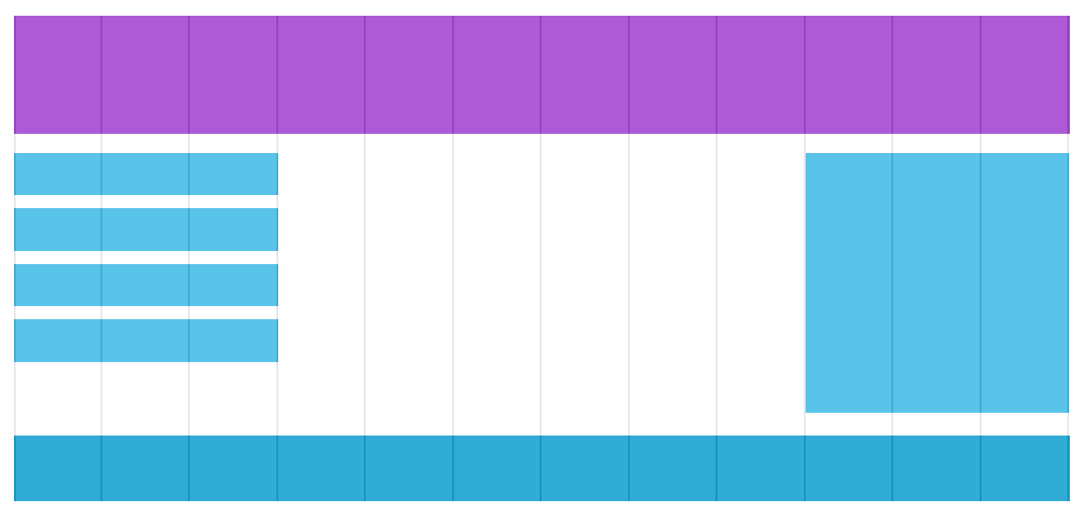
Grid View
→ Halaman dibagi menjadi beberapa kolom
→ Menjadi lebih mudah dalam meletakkan elemen pada sebuah halaman website
→ Biasanya bisa dibagi menjadi 12 kolom dengan width 100%, sehingga menjadi responsive

Slide 19
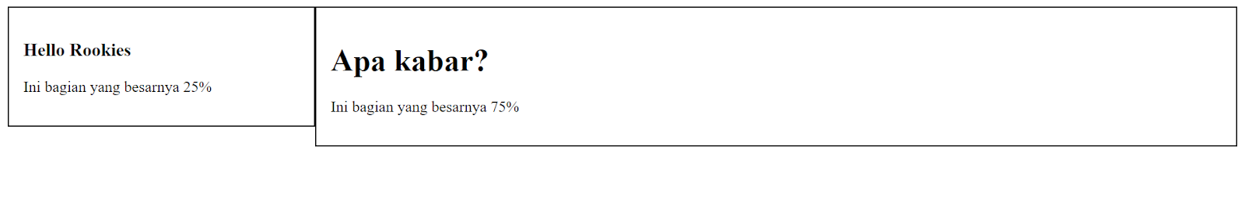
Grid View - Example
/* CSS files */
* {
box-sizing: border-box;
}
.left {
width: 25%;
float: left;
padding: 15px;
border: 1px solid black;
}
.right {
width: 75%;
float: left;
padding: 15px;
border: 1px solid black;
}
left
right
*lebih lengkapnya, dapat dilihat di file Google Classroom

Slide 20
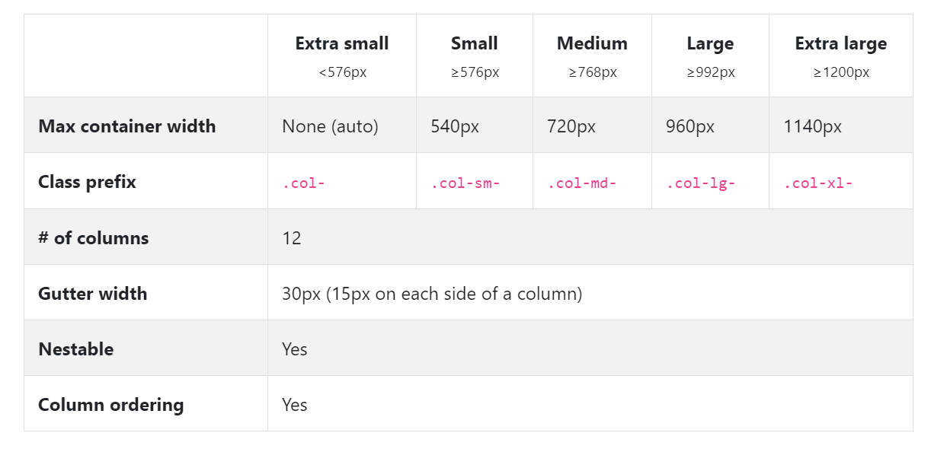
Grid View - Bootstrap
→ Bootstrap dapat mempermudah dalam membuat dan mengatur grid view
→ Grid Options:
References: Bootstrap

Slide 21
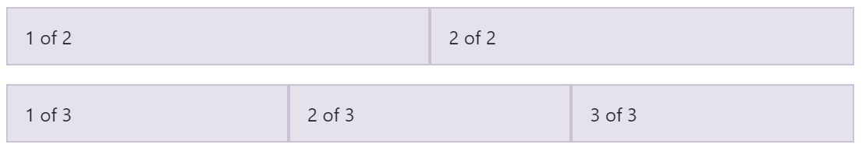
Grid View - Bootstrap
<div class="container">
<div class="row">
<div class="col">
1 of 2
</div>
<div class="col">
2 of 2
</div>
</div>
<div class="row">
<div class="col">
1 of 3
</div>
<div class="col">
2 of 3
</div>
<div class="col">
3 of 3
</div>
</div>
</div>
→ Equal Width
References: Bootstrap
Notes:
Live coding, buat html yang equal width

Slide 22
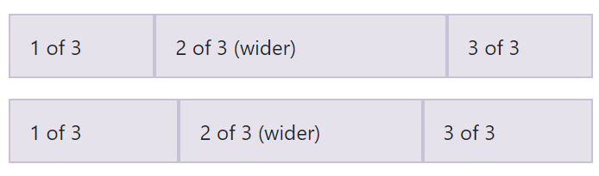
Grid View - Bootstrap
<div class="container">
<div class="row">
<div class="col">
1 of 3
</div>
<div class="col-6">
2 of 3 (wider)
</div>
<div class="col">
3 of 3
</div>
</div>
<div class="row">
<div class="col">
1 of 3
</div>
<div class="col-5">
2 of 3 (wider)
</div>
<div class="col">
3 of 3
</div>
</div>
</div>
→ Setting one column width
References: Bootstrap
Notes:
Live coding, buat html yang setting one column width

Slide 23
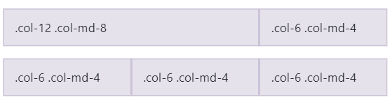
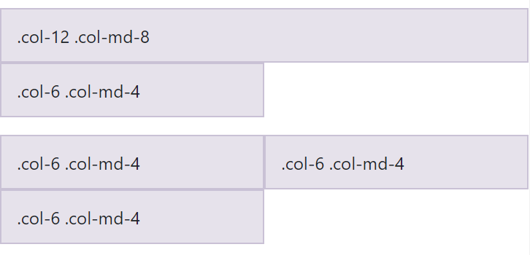
Grid View - Bootstrap
<!-- Stack the columns on mobile by making one full-width and the other half-width -->
<div class="row">
<div class="col-12 col-md-8">.col-12 .col-md-8</div>
<div class="col-6 col-md-4">.col-6 .col-md-4</div>
</div>
<!-- Columns start at 50% wide on mobile and bump up to 33.3% wide on desktop -->
<div class="row">
<div class="col-6 col-md-4">.col-6 .col-md-4</div>
<div class="col-6 col-md-4">.col-6 .col-md-4</div>
<div class="col-6 col-md-4">.col-6 .col-md-4</div>
</div>
→ Mix & Match
Menggunakan Grid Options sebagai referensi
References: Bootstrap
Layar ≥ 768px
Layar ≤ 768px
Notes:
Live coding, buat html yang setting one column width

Slide 24
Let’s Play!
Untuk mengetahui lebih lanjut cara pengaplikasian Flexbox, let’s play this game!
flexboxfroggy.com
Build A Website
Notes:
https://en.wikipedia.org/wiki/HTML

Slide 25
Energizer! ⚡
Notes:
Running an HTML and CSS project from scratch with file structure, aim is to render hello world in browser (25 mins) instead of doing it in CodePen

Slide 26
Version Control with Git
Notes:
Running an HTML and CSS project from scratch with file structure, aim is to render hello world in browser (25 mins) instead of doing it in CodePen

Slide 27

Apa itu Version Control?
Version control adalah sebuah sistem yang menyimpan perubahan dari file / kumpulan file kita dari waktu ke waktu
Biasanya digunakan oleh sekumpulan orang yang sedang mengerjakan project yang sama
Aplikasi untuk menggunakan Version Control System (VCS) salah satunya adalah Git
Menggunakan Git (bisa dari command line atau GUI tools lainnya)
Build A Website
Notes:
https://en.wikipedia.org/wiki/HTML

Slide 28


Contoh Layanan Git
Terdapat banyak layanan Git, namun yang salah satu layanan yang biasa dipakai oleh developer adalah
&
Build A Website
Notes:
https://en.wikipedia.org/wiki/HTML

Slide 29

Apa itu GitHub?
GitHub merupakan salah satu layanan storehouse online terbesar untuk pekerjaan kolaborasi.
Dengan GitHub, kita dapat bekerja sama dengan siapapun, merencanakan proyek, tracking project, dan deploy project kita
Build A Website

Slide 30
Sudahkah kalian install Git?
https://git-scm.com/downloads
Periksa apakah git kalian sudah terinstall menggunakan
git --version

Slide 31
Konfigurasi Git
Data user.name dan user.email didapat dari profil GitHub kita yang telah dibuat sebelumnya
git config --global user.name “name”
git config --global user.email example@gmail.com
git config --list
git config --list untuk melihat user.name dan user.email yang dimasukkan tadi
Build A Website
Notes:
https://en.wikipedia.org/wiki/HTML

Slide 32
Yuk Mengenal Cara Kerja Git
Notes:
Create a GitHub profile here with the option of uploading an existing repository. Maybe from an existing web project the girls already have. Initialise this the existing project with git and push to remote.

Slide 33
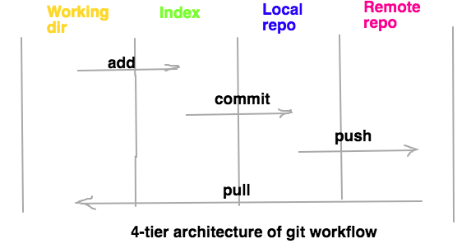
Git Workflow
git add.
git commit -m “(msg)”
git push origin (branch)
git pull origin (branch)
Notes:
Re explain on what we just did and a bit on the git lifecycle

Slide 34
Let’s create our first GitHub Profile!
Notes:
Create a GitHub profile here with the option of uploading an existing repository. Maybe from an existing web project the girls already have. Initialise this the existing project with git and push to remote.

Slide 35
Live Coding: Let’s add our project to GitHub
bisa menggunakan Command Prompt / GitBash

Slide 36
Activity 👩‍💻

Slide 37
Today’s Activity
Coba tambahkan dan membuat commit message dari file HTML & CSS yang telah kalian buat sebelumnya
Kembangkan lagi HTML & CSS yang telah dibuat dan coba tambahkan minimal ada 3 commit pada repository GitHub kalian
Commit message diusahakan jelas, apa yang kalian ubah dari file kalian :)

Slide 38
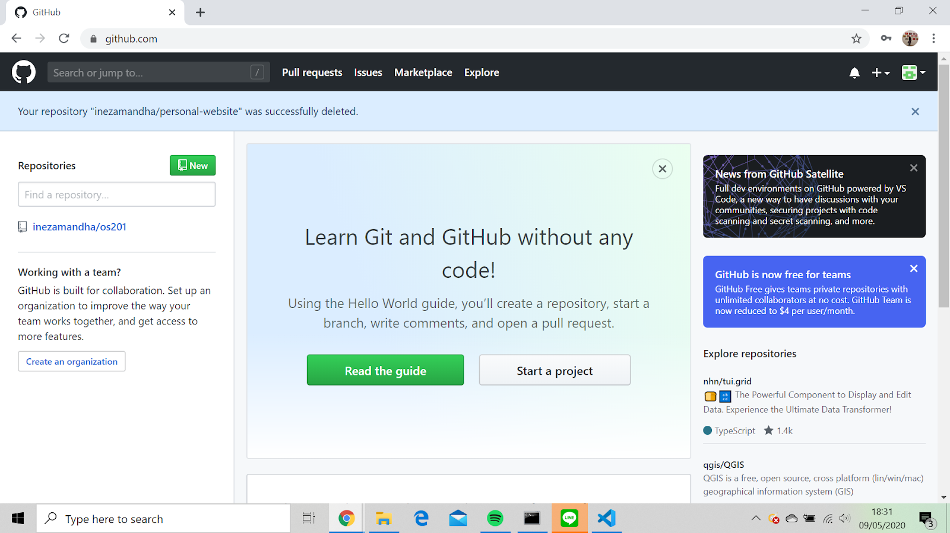
Tutorial Awal Menggunakan Git
(Live Coding Archive)
Login ke GitHub. Setelah masuk, klik New pada Repositories
Build A Website I
Notes:
https://en.wikipedia.org/wiki/HTML

Slide 39
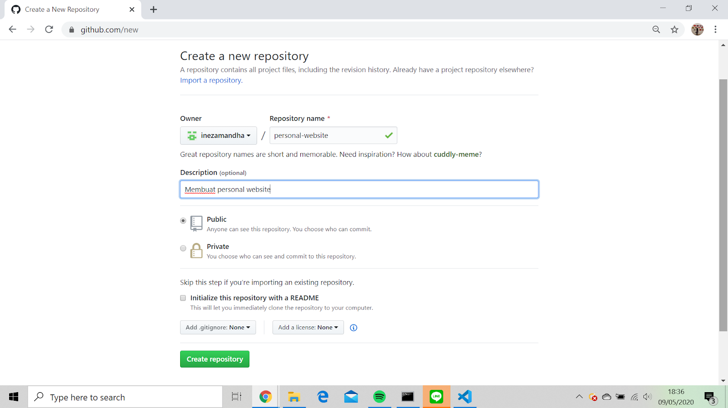
Tutorial Awal Menggunakan Git
2. Membuat new repository
Keterangan:
Repository-name
Nama repository project
Description (optional)
Diisi dengan deskripsi dari project
Bisa pilih repository dipublish secara public atau private
Build A Website I
Notes:
https://en.wikipedia.org/wiki/HTML

Slide 40
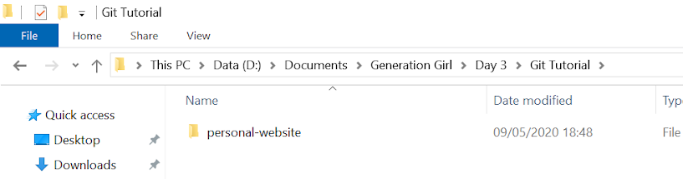
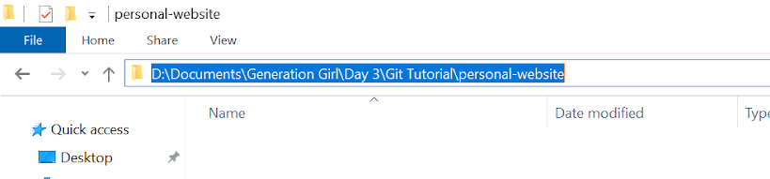
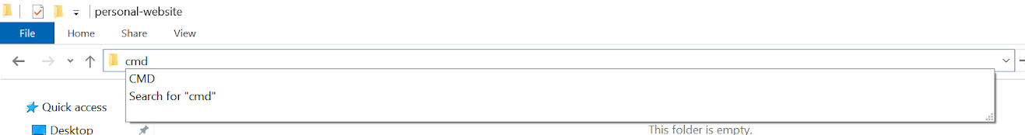
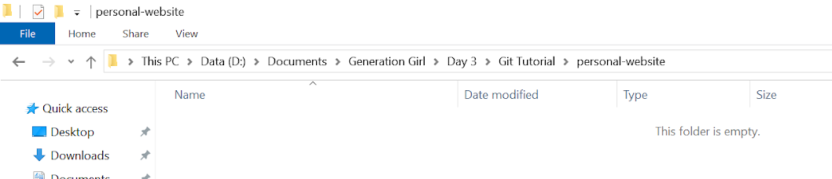
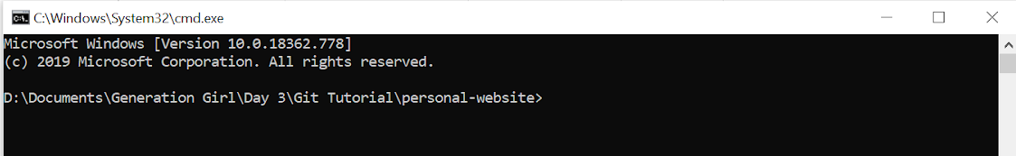
Tutorial Awal Menggunakan Git
3. Membuat folder baru
Klik directory dan ubah menjadi cmd
Klik folder baru
Build A Website I
Notes:
https://en.wikipedia.org/wiki/HTML

Slide 41
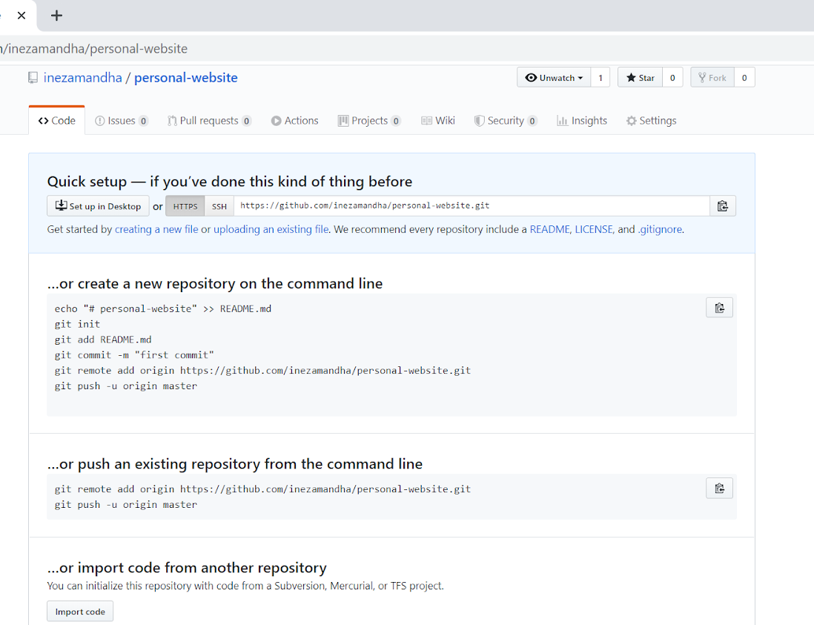
Tutorial Awal Menggunakan Git
4. Mencoba command Git
Keterangan:
Coba bagian yang di tandai dengan kotak merah
echo "# personal-website" >> README.md
Menampilkan # personal-website di README
git init
Mengubah folder menjadi repository
git add README.md
Menambahkan file README.md
Build A Website I
Notes:
https://en.wikipedia.org/wiki/HTML

Slide 42
Tutorial Awal Menggunakan Git
4. Mencoba command Git (lanjutan)
git commit -m "first commit"
Membuat message “first commit”
git remote add origin https://github.com/inezamandha/personal-website.git
Menghubungkan repository local ke repository GitHub
git push -u origin master
Push repository local ke GitHub
Build A Website I
Notes:
https://en.wikipedia.org/wiki/HTML

Slide 43
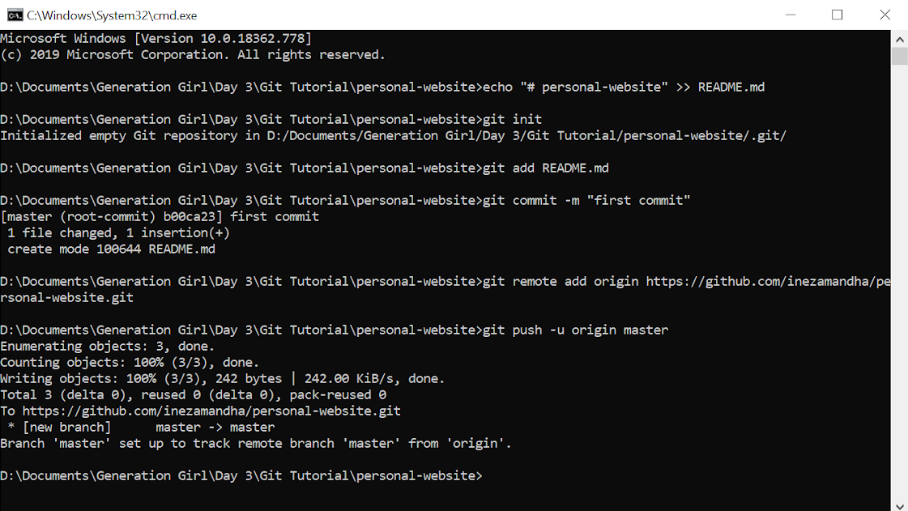
Tutorial Awal Menggunakan Git
5. Menjalankan perintah command di CMD
Build A Website I
Notes:
https://en.wikipedia.org/wiki/HTML

Slide 44
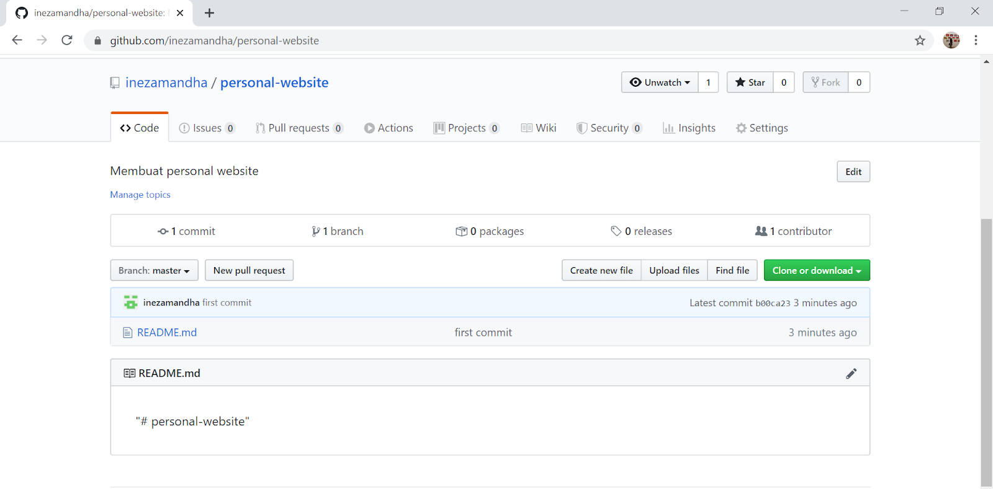
Tutorial Awal Menggunakan Git
6. Refresh halaman GitHub
Build A Website I
Notes:
https://en.wikipedia.org/wiki/HTML

Slide 45
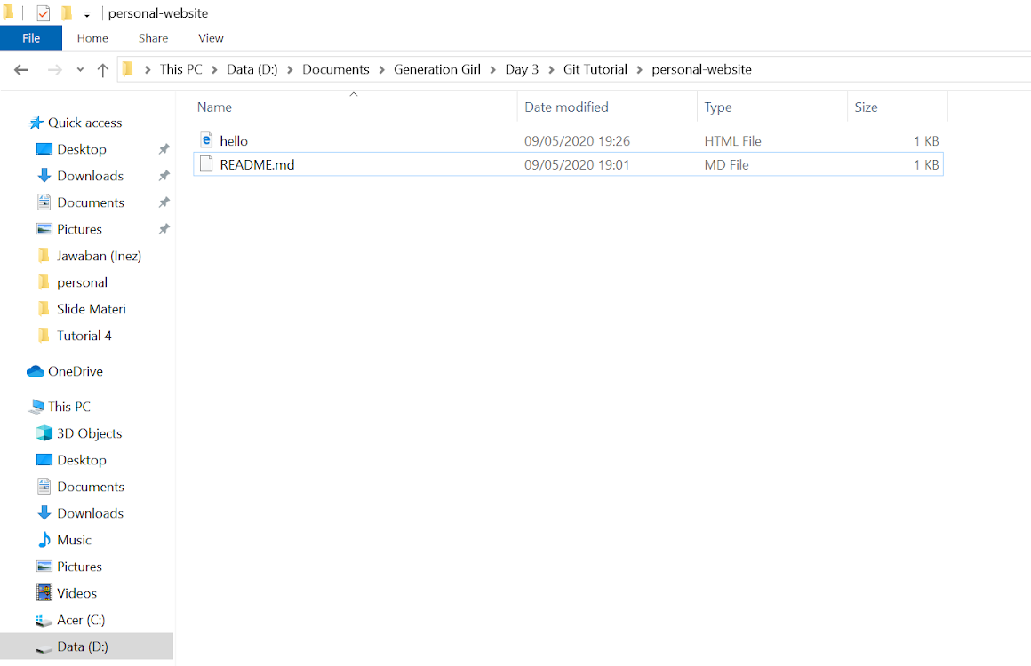
Tutorial Awal Menggunakan Git
7. Tambahkan file ke folder local
Build A Website I
Notes:
https://en.wikipedia.org/wiki/HTML

Slide 46
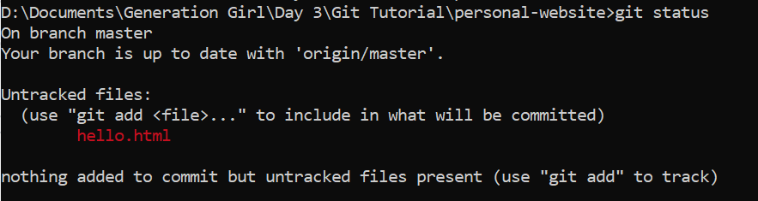
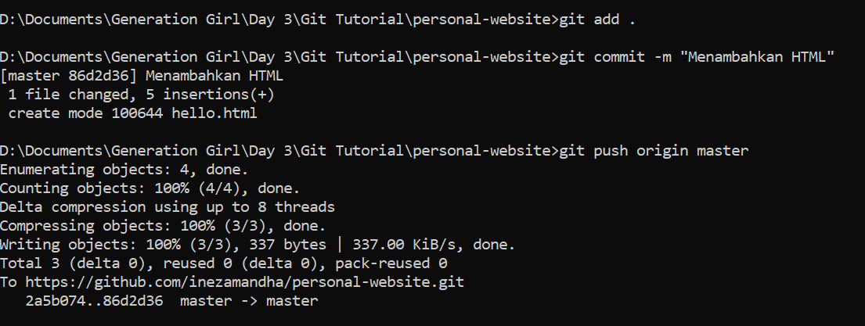
Tutorial Awal Menggunakan Git
8. Ketik git status di Command Prompt untuk melihat file yang telah ditambah/diubah
Ketik git add .
Ketik git commit -m “message”
Ketik git push origin master
Build A Website I
Notes:
https://en.wikipedia.org/wiki/HTML

Slide 47
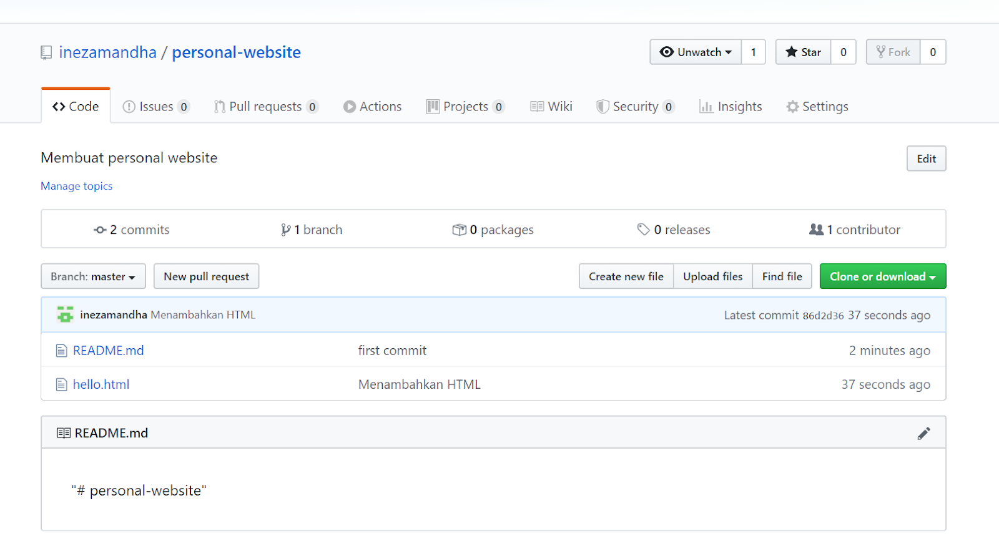
Tutorial Awal Menggunakan Git
9. Refresh halaman GitHub dan file kalian telah berubah menjadi yang terbaru
Untuk melihat commit yang telah dilakukan dibagian yang ditandai merah
Build A Website I
Notes:
https://en.wikipedia.org/wiki/HTML

Slide 48
Tutorial Awal Menggunakan Git
Note:
Contoh di slide nama untuk repositorynya boleh bebas :)
Namun saat website kalian terdeploy akan menjadi: username.github.io/repository-name
Jika tidak ingin seperti itu, kalian bisa rename repository kalian menjadi
username.github.io
Build A Website I
Notes:
https://en.wikipedia.org/wiki/HTML

Slide 49
It’s time for you to fill in the Happy Form
bit.ly/happyform20

